Slide 1
DIETE A BASSO CONTENUTO ENERGETICO DIETA CHETOGENICA
MARIA GRAZIA CARBONELLI
DIR. UO DIETOLOGIA E NUTRIZIONE
AZIENDA OSPEDALIERA SAN CAMILLO FORLANINI
ROMA
Consigliere Fondazione Sicob

Slide 2
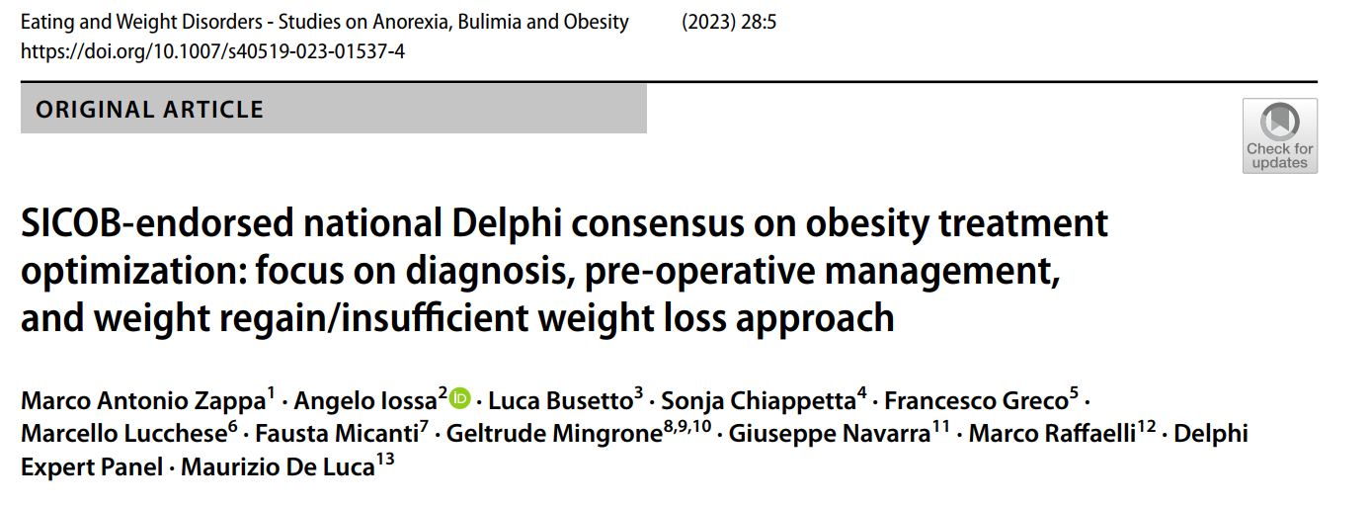
Calo Ponderale Pre-Operatorio
E’ necessario un periodo di terapia nutrizionale prima di ogni intervento di BS
al fine di assicurare un qualsiasi calo ponderale (target non definito) per valutare motivazione e volontà ad aderire al follow-up
Il grado di calo ponderale post-intervento è fortemente influenzato dal trattamento pre-operatorio
Trattamento medico nutrizionale
Regimi dietetici
Low-calorie diets (LCD) (800–1200 kcal/die)
Very low-calorie diets (VLCD) (600 kcal/die),
Very-low-calorie ketogenic diet (VLCKD) (400/800 kcal/die)
Trattamento Farmacologico in aggiunta a dieta+ esercizio fisico

Slide 3
La riduzione preoperatoria del peso è raccomandata nei pz candidati a BS soprattutto nei pz con BMI > 40 Kg/m2.
Non ci sono però al momento delle indicazioni conclusive per la mancanza di studi multicentrici, randomizzati e controllati, ma solo studi retrospettivi.

Slide 4
RUOLO DELLA DIETOTERAPIA NEL PERCORSO DI CHIRURGIA BARIATRICA
Pre intervento
Post intervento
Evitare l'aumento di peso durante il periodo di attesa
Riabilitazione nutrizionale come "supervisione" dei comportamenti alimentari nella fase di attesa: utile per la scelta dell'intervento
Correzione dei deficit nutrizionali in caso di malnutrizione per eccesso.
Riduzione del rischio operatorio e migliore compliance nel post intervento.
Miglioramento delle comorbilità e riduzione terapie farmacologiche
Favorire la tecnica laparoscopica
Gestione nutrizionale post chirurgica per la perdita di peso
Controllo degli effetti collaterali (nausea, vomito, reflusso, stipsi)
Prevenzione dei deficit nutrizionali
Prevenzione disturbi del comportamento alimentare post-chirurgici

Slide 5
Adv Nutr, 12: 1020-1031, 2021
Notes:
Eating pace; ritmo dell’alimentazione

Slide 6
Adv Nutr, 12: 1020-1031, 2021

Slide 7
Adv Nutr, 12: 1020-1031, 2021

Slide 8
Preoperative deficiencies mainly concern iron, zinc, selenium, and vitamins (both fat-soluble and water-soluble), but also total protein. During the postoperative period, these problems may increase because of the patients’ very low intake of vitamins and minerals after bariatric surgery (below 50% of the recommended dietary allowance) and the patients’ low compliance with the suggested multivitamin supplementation (approximately 60%).
Toninello P et al, Nutrients, 2021
Notes:
In the postoperative period, more attention should be given to nutritional aspects in regard to the length of absorptive area and the percentage of weight loss.

Slide 9
Glycemic control is especially important in those patients with poorly controlled diabetes, with an increase in the risk of infectious complications and per increasing HbA1c.
Adv Nutr, 12: 1020-1031, 2021

Slide 10
Perdita di peso pre-operatoria
La perdita di peso preoperatoria è indicativa della capacità del paziente a rispettare regimi dietetici post operatori
Può aiutare nella scelta dell'intervento
Può essere un predittore per il successo a lungo termine

Slide 11
PERDITA DI PESO PRE-OPERATORIA
FENOMENO ULTIMA CENA

Slide 12
RIDUZIONE DEL RISCHIO ANESTESIOLOGICO
Miglioramento della dinamica respiratoria
Riduzione dei fenomeni apnoici
Allargamento dei diametri delle vie aeree superiori
Riduzione accumulo di tessuto adiposo viscerale
Riduzione delle dimensioni epatiche

Slide 13
IMPORTANZA DELLA PERDITA DI PESO PRIMA DELL’INTERVENTO
Il calo ponderale preoperatorio induce la riduzione del volume epatico, in particolare del lobo sinistro, facilitando la visualizzazione dello stomaco, della giunzione esofago-gastrica e della zona retroesofagea , agevolando l’atto chirurgico (Linee Guida AACE).
Circa un mese prima dell’intervento, il paziente deve sottoporsi una rivalutazione antropometrica, associata alla proposta di uno schema alimentare scelto ad hoc dal Team Nutrizionale in relazione alle caratteristiche del paziente (età, grado di obesità, presenza di comorbidità, compliance): LCD, VLCD, VLCKD, etc

Slide 14
NAFLD

Slide 15
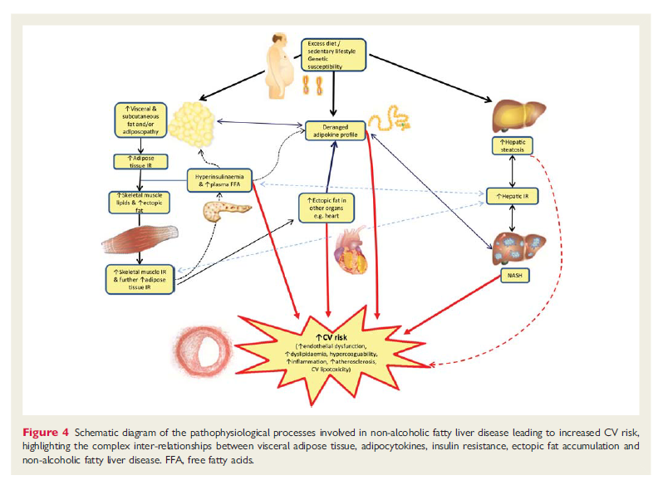
NAFLD E RISCHIO CARDIOVASCOLARE

Slide 16
PERDITA DI PESO E GRASSO VISCERALE
~10% Weight loss = ~30% Visceral adipose tissue loss

Slide 17
PERDITA DI PESO PREOPERATORIA
Parametri | Media ±deviazione standard
Età (anni) | 41,72±11,09
Peso Corporeo (Kg) | 131,45±26,39
BMI (Kg/m2) | 46,84±8,87
Trigliceridi (mg/dl) | 156,54±71,26
Colesterolo Totale (mg/dl) | 203,36±40,80
HDL (mg/dl) | 46,20±11,64
LDL (mg/dl) | 129,70±34,85
Anamnesi (kcal) | 2444,30±777,21
Dieta (kcal) | 1574,00±339,15
Glicemia (mg/dl) | 113,22±40,83
P.A.S. (mmHg) | 136,20±16,36
P.A.D. (mmHg) | 82,50±7,64
GOT | 26,14±12,42
GTP | 36,54±25,99
γGT | 37,96±34,79
Campione T0
( N=50)

Slide 18
Tabella 2. T0 (prima della dieta) vs T1 (dopo la dieta) campione totale
Parametri | T0 Media ±DS | T1 Media ±DS | P value
Peso Corporeo (Kg) | 131,45±26,39 | 127,38±27,17 | 0,014
BMI (Kg/m2) | 46,84±8,87 | 45,45±9,25 | 0,013
Trigliceridi (mg/dl) | 156,54±71,26 | 125,74±53,35 | 0,003
Colesterolo Totale (mg/dl) | 203,36±40,80 | 185,24±31,87 | 0,000
HDL (mg/dl) | 46,20±11,64 | 45,22±10,03 | NS
LDL (mg/dl) | 129,70±34,85 | 116,86±22,58 | 0,006
Glicemia (mg/dl) | 113,22±40,83 | 87,94±23,46 | 0,000
P.A.S. (mmHg) | 136,20±16,36 | 126,20±9,34 | 0,000
P.A.D. (mmHg) | 82,50±7,64 | 79,80±7,28 | 0,035
GOT | 26,14±12,42 | 23,90±8,14 | NS
GTP | 36,54±25,99 | 30,90±17,07 | 0,048
γGT | 37,96±34,79 | 34,88±38,54 | NS

Slide 19
Intervento nutrizionale pre-chirurgico
Le strategie di gestione dietetica preoperatoria proponibili sono:
diete a contenuto calorico basso (low calorie diet, LCD);
diete a contenuto calorico molto basso (very low calorie diet, VLCD);
diete chetogene (very low calorie ketogenic diet, VLCKD);
4.strategie combinate più invasive che includono il posizionamento
endoscopico di un palloncino intragastrico.
LA SCELTA DEL PERCORSO DIPENDE DAL
TEMPO A DISPOSIZIONE
PER LA PERDITA DI PESO
E DAL COSTO DELLE PROCEDURE

Slide 21
Terapia dietetica bilanciata : low calorie diet LCD
Riduzione di circa il 10 % del peso iniziale da 4 a 6 mesi ( obesità di I e II grado)
Riduzione maggiore del 10% del peso iniziale da 4 a 6 mesi ( obesità di III grado)
La stabile perdita del 10% del peso corporeo iniziale , ottenuta con perdita prevalente di tessuto adiposo, è adeguata a cercare di correggere la componente morbigena dovuta all’obesità.
Ogni intervento dietetico non dovrebbe mai tralasciare una componenete di semplice ma completa informazione ed educazione alimentare.
In caso di un evidente sospetto di disturbo della condotta alimentare correlabile ad un disturbo della personalità vi è l’indicazione ad un intervento clinico-diagnostico di tipo psicoterapico.

Slide 22
DIETA A DEFICIT CALORICO BILANCIATO QUANTE CALORIE?
Valutare il dispendio energetico (LARN)
Valutare coesistenza di disturbo del comportamento alimentare
Definire il tempo di raggiungimento degli obiettivi
Deficit calorico Perdita di peso
300-500 kcal 250-500 g/settimana
500-1000 kcal 500-1000 g/settimana
1200-1500 kcal/die (donna attiva)
1500-2000 kcal/die (uomo attivo)

Slide 23
DIETA A DEFICIT CALORICO BILANCIATO:
COMPOSIZIONE NUTRIZIONALE
Calorie
500-1000 kcal/die inferiore al dispendio energetico
Lipidi totali
30% delle calorie totali: saturi 10%
monoinsaturi fino al 10% polinsaturi fino al 10%
Non superare i 2,5g die di grassi
trans
Proteine
0,8-1g /Kg peso accettabile (BMI 22,5)
Carboidrati
55% delle calorie di cui zuccheri semplici max 10-12%
Fibre
30 g/die
Colesterolo
< 300 mg/die
Cloruro di sodio
non più di 100 mmol/die (circa 2.4g di sodio o 6 g di cloruro di sodio)
Calcio
1000-1500 mg/die

Slide 24
DIETE A DEFICIT CALORICO BILANCIATO =
KCAL >1200
Obiettivi
Ottenere una perdita di peso lenta ma progressiva (riduzione dell’ 8-10% del peso iniziale in 4-6 mesi)
Ridurre altri fattori di rischio (ipercolesterolemia, ipertensione)
Acquisire nuove abitudini alimentari

Slide 25
DIETA A DEFICIT CALORICO BILANCIATO:
OTTIMIZZARE LA COMPLIANCE
adattare la dieta al paziente, e non viceversa
prevedere da 3 a 5 pasti al giorno, secondo esigenze individuali
prevedere la possibilità di consumare i pasti fuori casa
limitare il più possibile la necessità di pesare gli alimenti (unità di misura casalinghe)
dare la massima possibilità di sostituzioni ed equivalenze

Slide 26
DIETA A DEFICIT CALORICO BILANCIATO:
OTTIMIZZARE LA COMPLIANCE
provvedere esempi di ricette di facile esecuzione
inserire se e quando necessario alimenti “atipici” (es. modica quantità di vino, dolci o cioccolata)
dare tutto il tempo necessario per le spiegazioni ed essere disponibili per futuri chiarimenti
integrare la terapia dietetica con counselling nutrizionale e diario di autosservazione (incl. attività fisica)

Slide 27
DIETE A CONTENUTO CALORICO MOLTO BASSO LOW CALORIC DIET LCD:
(800-1200 Kcal)
INDICAZIONI:
Pazienti con ridotti dispendi energetici (es. mobilità fortemente limitata, quale stacco da periodi di diete bilanciate)
Necessità di decremento ponderale in tempi brevi per patologie mediche o chirurgiche

Slide 28
Modalità di esecuzione suggerite
3-4 pasti/die
proteine 1.1-1.2 g/kg peso ideale
lipidi: 20-30 g/die
fibre: 20-30 g/die
calorie 15-20/Kg peso accettabile
Avvertenze: difficoltosa la compliance a medio e lungo termine

Slide 29
Esempio di dieta VLCD
Latte parz scremato 150 cc
Fette biscottate g 15
carne magra g 150
Pesce g 200
Ortaggi g 500
Frutta g 300
Pane g 50
Olio d’oliva g 25
NB : la dieta è carente in calcio calcio
Cal.1050
Prot. G 83
Lip 37 g
Glic g .93

Slide 30
DIETE A BASSISSIMO CONTENUTO CALORICO
(VLCD) 400-800 Kcal
Avvertenze
introito calorico minimo: 400 kcal (F) 500 kcal (M)
proteine ad alto valore biologico, minimo 50 g/die
indispensabile stretta supervisione medica
efficacia minima a lungo termine (--> weight cycling)
rischio elevato di colelitiasi se lipidi < 12g/die

Slide 31
RAZIONALE
Ottenere la perdita di peso indotta dalla massima restrizione calorica senza gli effetti indesiderati del digiuno

Slide 32
Indicazioni:
Presenza di patologie associate all’eccesso ponderale che possono trarre giovamento dalla rapida perdita di peso, successivamente a comprovato insuccesso di interventi più conservativi
oppure BMI > 40
Età 18-65 anni

Slide 33
MODALITÀ DI ESECUZIONE SUGGERITE
formule liquide commerciali e/o alimenti
supplementate con fibre, minerali (sopr. potassio), vitamine, acqua (2 litri/die)
oppure infusioni per via venosa periferica
CONTROINDICAZIONI
Alcolismo, gravi problematiche psicopatologiche, epatopatie e nefropatie severe, ridotta aspettativa di vita, recente infarto del miocardio, storia di ictus, alterazioni della conduzione cardiaca, gravidanza

Slide 34
VANTAGGI
Rapida perdita di peso
Ottima compliance
SVANTAGGI
Diseducative
Tendenza a considerarle risolutive
Elevato rischio di rapido recupero del peso
RACCOMANDAZIONI
Devono essere inserite in un programma di modificazione dello stile di vita, finalizzate alla riduzione del consumo di grassi ad implementazione dell’attività fisica e allo sviluppo di abilità comportamentali

Slide 35
DIETE CHETOGENICHE very low ketogenic diet wlkd
CHETOSI
Si parla di chetosi quando la concentrazione dei chetoni (acetoacetato, beta-idrossibutirrato ed acetone) nel sangue raggiunge un valore di 0.5 mM

Slide 36
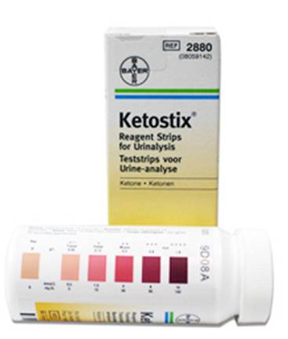
CHETOSI
Il livello di chetosi può essere valutato misurando nelle urine l’acido acetoacetico, assente in condizioni normali.
Più attendibile è la misurazione del beta-idrossibutirrato plasmatico, che è assente in condizioni normali (<0,03 mmol/L) e aumenta fino 0,4 mmol/L dopo il digiuno notturno

Slide 37
FORMAZIONE DEI CORPI CHETONICI
DIGIUNO PROLUNGATO
DIETA RICCA IN PROTEINE E/O GRASSI E PRIVA DI CARBOIDRATI (DIETA CHETOGENICA)
ESERCIZIO PROLUNGATO
STATO PATOLOGICO per Carenza di insulina
Chetosi diabetica - diabete insulino-dipendente

Slide 38
Nei primi giorni di digiuno l’organismo ricava glucosio soprattutto dalla glicogenolisi e dalla gluconeogenesi.
Dopo alcuni giorni, tuttavia, i lipidi diventano il principale substrato energetico a seguito dell’attivazione della lipolisi del tessuto adiposo.
Gli acidi grassi liberi derivati dalla lipolisi vengono trasformati in acetil-Co A, che entra nel ciclo degli acidi tricarbossilici.
Quando la lipolisi è elevata, il fegato converte l’eccesso di acetil-CoA in corpi chetonici (acetone, acetoacetato e acido beta-idrossibutirrico).
Tutti i tessuti, incluso il cervello, sono in grado di utilizzare i corpi chetonici come substrato energetico, per conversione del beta-idrossi-butirrato in due molecole di AcetilCoA.
Una drastica restrizione dei carboidrati della dieta induce uno stato di chetosi sovrapponibile a quello che si instaura durante il digiuno.
In carenza di carboidrati, i chetoni diventano la principale fonte energetica cellulare, in sostituzione del glucosio.

Slide 39
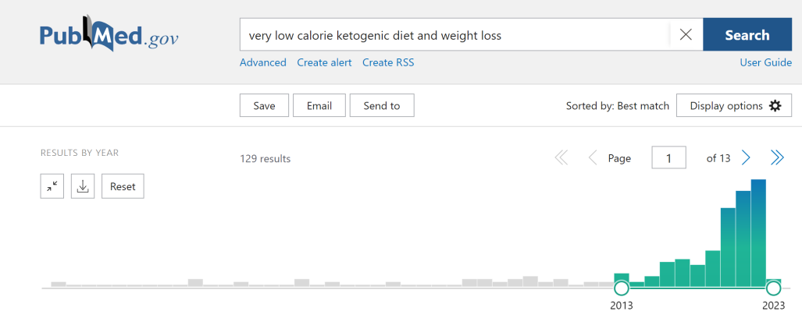
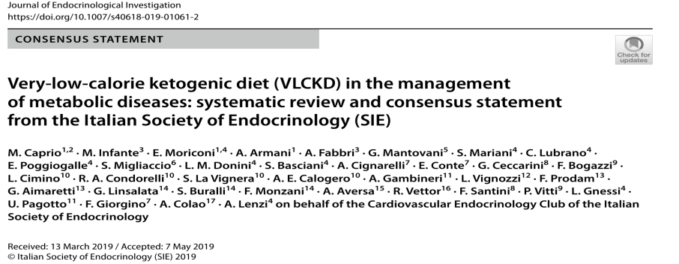
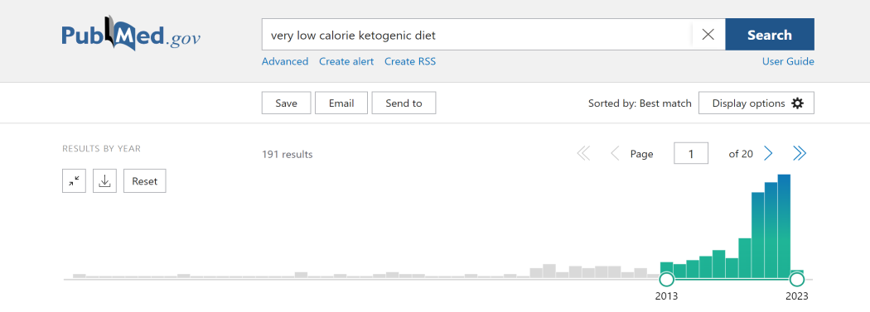
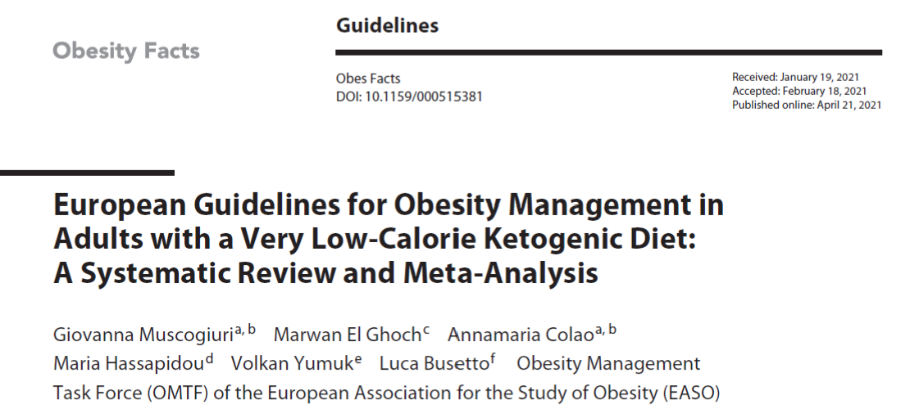
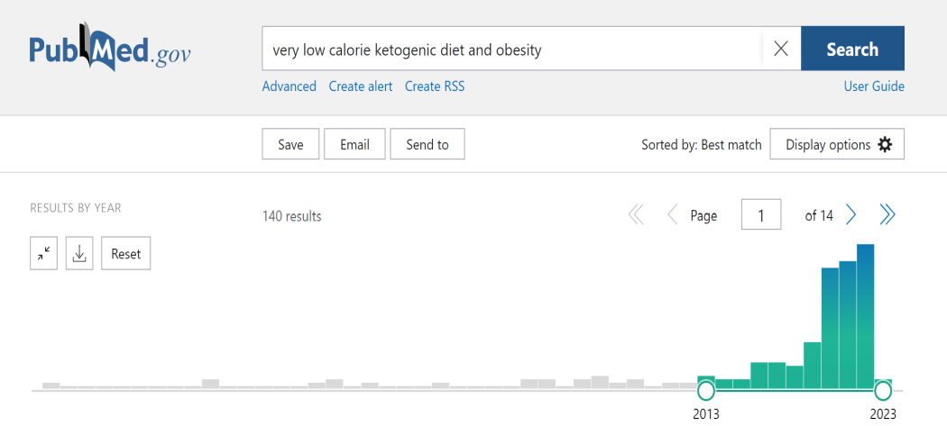
La VLCKD ha recentemente suscitato grande interesse nella comunità scientifica per il trattamento dell’obesità e delle sue comorbidità [Castellana M et al. Rev Endocr Metab Disord. 2019]

Slide 41
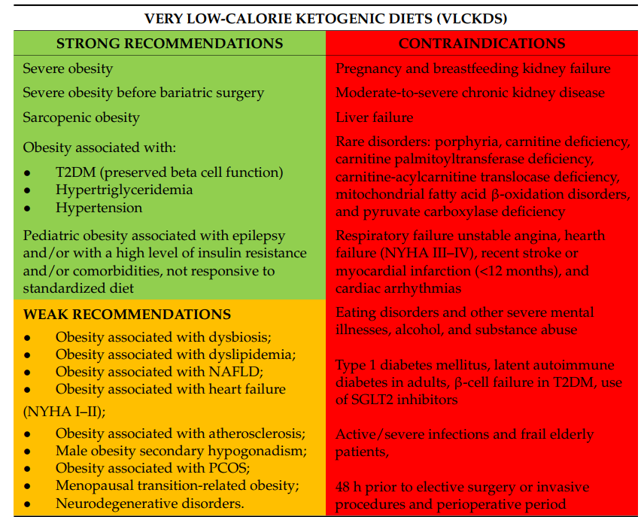
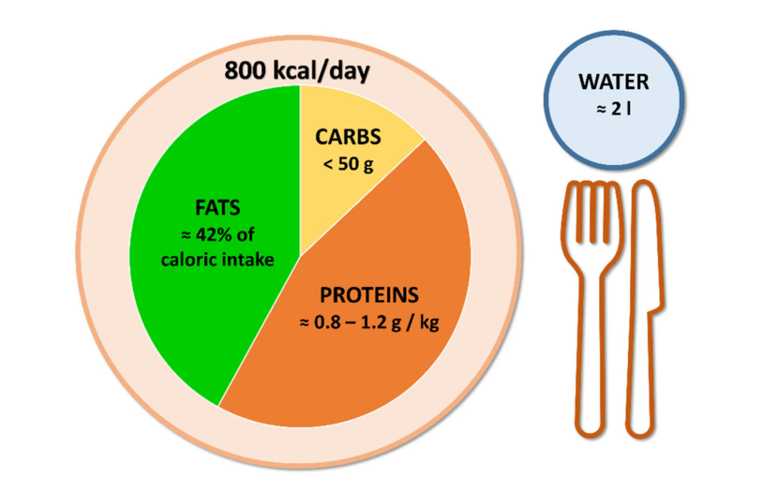
VLCKD CARATTERISTICHE ED INDICAZIONI
È una dieta ad alto contenuto di grassi, adeguato contenuto di proteine, a basso contenuto di carboidrati
Utilizzata inizialmente per trattare l'epilessia refrattaria nei bambini sin dagli anni ’20
Successivamente George Blackburn ha introdotto il concetto di "protein-sparing modified fast" (PSMF), un regime dietetico altamente restrittivo basato principalmente sulla quantità minima di proteine necessarie per preservare la massa corporea magra e con l'obiettivo di ottenere una rapida perdita di peso, così come potenziali benefici aggiuntivi sullo stato di salute ponendo le basi della VLCKD
VLCKD rappresenta un intervento/terapia medica nutrizionale che imita il digiuno attraverso una marcata restrizione dell'assunzione giornaliera di carboidrati, in grado di indurre e mantenere uno stato di “chetosi metabolica” cioè una condizione in cui vengono utilizzati i corpi chetonici come fonte primaria di energia.
Nutrients 2022, 14, 3610.
Impact of a Very Low-Calorie Ketogenic Diet (VLCKD) on Changes in Handgrip Strength in Women with Obesity – Nutrients – Barrea L. et al
Ketogenic Diet for Preoperative Weight Reduction in Bariatric Surgery: A Narrative Review – Nutrients – L. Colangeli et al

Slide 42
Notes:
Nei primi giorni di digiuno l’organismo ricava glucosio soprattutto dalla glicogenolisi e dalla gluconeogenesi. Dopo alcuni giorni, tuttavia, i lipidi diventano il principale substrato energetico a seguito dell’attivazione della lipolisi del tessuto adiposo. Gli acidi grassi liberi derivati dalla lipolisi vengono trasformati in acetil-Co A, che entra nel ciclo degli acidi tricarbossilici. Quando la lipolisi è elevata, il fegato converte l’eccesso di acetil-CoA in corpi chetonici (acetone, acetoacetato e acido beta-idrossibutirrico). Tutti i tessuti, incluso il cervello, sono in grado di utilizzare i corpi chetonici come substrato energetico, per conversione del beta-idrossi-butirrato in due molecole di AcetilCoA.
Una drastica restrizione dei carboidrati della dieta induce uno stato di chetosi sovrapponibile a quello che si instaura durante il digiuno. In carenza di carboidrati, i chetoni diventano la principale fonte energetica cellulare, in sostituzione del glucosio.

Slide 43
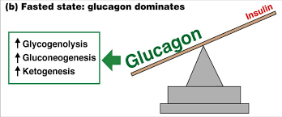

Slide 44
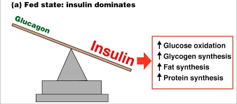

Slide 45
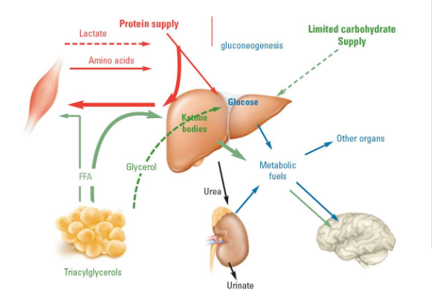
Chetosi metabolica
Apporto normoproteico
Ridotto apporto glucidico
↓INSULINA
↑GLUCAGONE
KB come carburante energetico
Lipolisi

Slide 46
I CORPI CHETONICI SONO UTILIZZATI COME
FONTE ENERGETICA ANCHE NEL CERVELLO

Slide 47
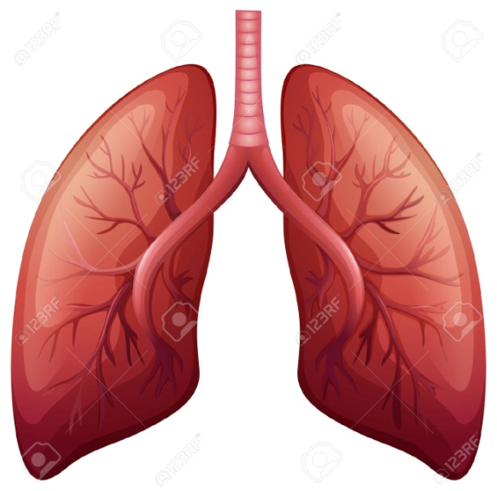
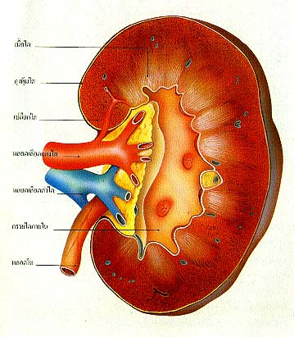
CORPI CHETONICI : ELIMINAZIONE
A LIVELLO RENALE IN FORMA TAMPONATA CON Na, Ca, Mg e K
A LIVELLO POLMONARE CON LA RESPIRAZIONE

Slide 49
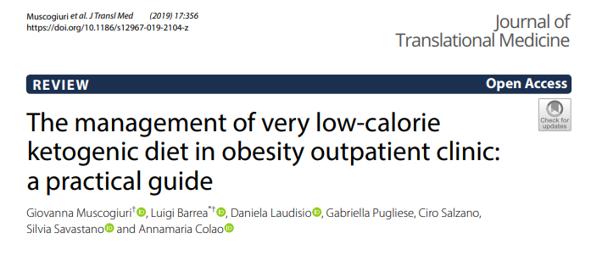
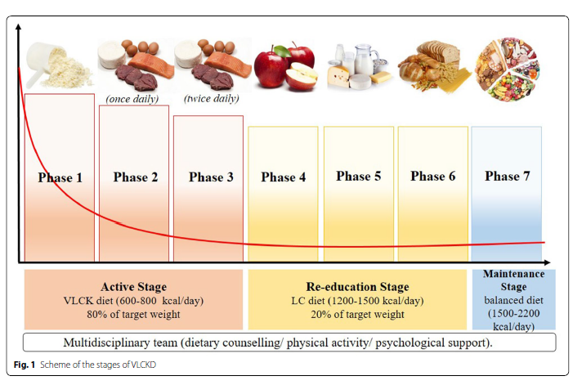
Apporto calorico
< 800 Kcal/die
Quota proteica
0.8-1.5/ Kg PcI/die
Quota glucidica
< 30 gr/die e
comunque
< 1 gr CHO/ kg p cI/die
Impiego vegetali e ortaggi a BASSO CONTENUTO GLUCIDICO
Integrazione di vitamine, minerali e fibre

Slide 50
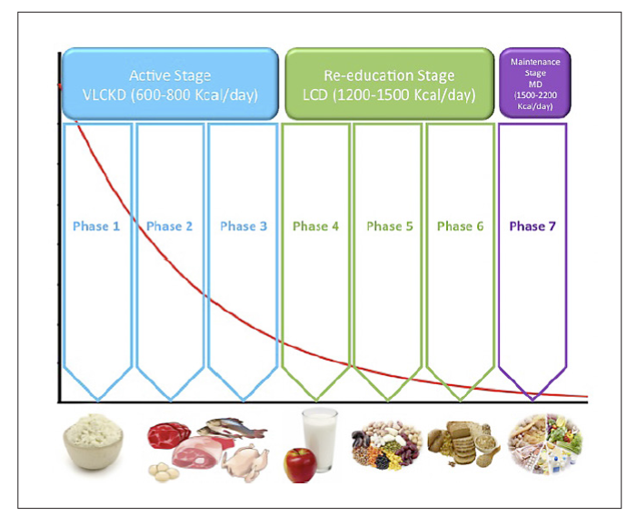
PROTOCOLLO VLKCD

Slide 51
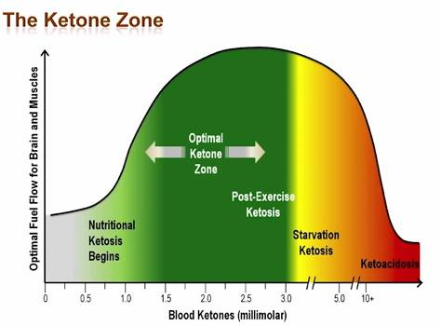

Slide 52
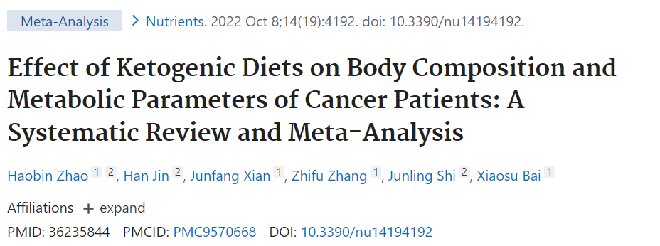
Effetto significativo delle diete chetogeniche sulla perdita di peso e sulla riduzione della massa grassa
Nessun effetto significativo sulla glicemia, sull’insulina o sul profilo lipidico ad eccezione dei trigliceridi
Nessun effetto sulla funzionalità epatica tranne che per le GGT
Nessun cambiamento nell’ IGF1 E nel TNF alfa correlati alla crescita del tumore
Miglioramento significativo della qualità di vita
Non ci sono studi sulla dieta chetogenica fatta per più di sei mesi. Sono necessari ulteriori studi.

Slide 53
A KETOGENIC DIET IS A HIGHLY MUSCLE-SPARING DIET

Slide 55
PRINCIPALI INDICAZIONI ALLA DIETA CHETOGENICA
POSITION PAPER ADI, 2015

Slide 56
CONTROINDICAZIONI ALLA DIETA CHETOGENICA
POSITION PAPER ADI, 2015

Slide 57
INDICAZIONI

Slide 58
CONTROINDICAZIONI

Slide 59
VLCKD e chirurgia bariatrica
Raccomandazioni
• Si raccomanda un programma di dimagrimento preoperatorio di 2-4 settimane con VLCKD per i pazienti che sono candidati alla chirurgia bariatrica per indurre una perdita di peso di circa il 5% e una riduzione del volume epatico di almeno il 10%
• Si suggerisce un programma di perdita di peso preoperatorio da 2 a 6 settimane con VLCKD per i pazienti che sono candidati alla chirurgia bariatrica per ridurre il tessuto adiposo viscerale.

Slide 61
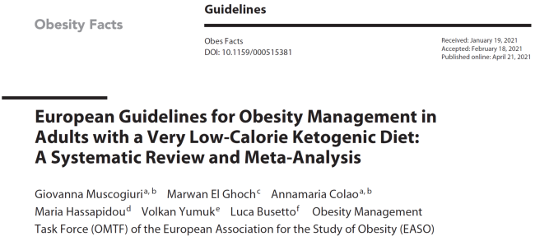
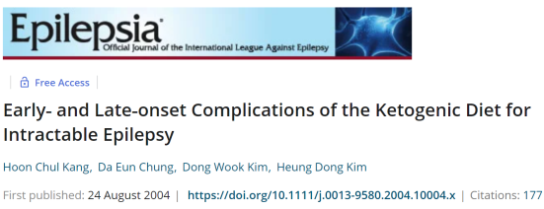
Complicanze
MEDIO E LUNGO TERMINE
Danno trofismo osseo
Perdita di capelli
Calcolosi renale
Calcolosi biliare
Deficit di micronutrienti
Perdita di massa muscolare
Dislipidemia
Danno renale
BREVE TERMINE
Disidratazione
Ipotensione
Squilibrio elettrolitico
Crampi muscolari
Disturbi del sonno
Sintomi gastrointestinali
Iperuricemia
La maggior parte delle complicanze possono essere gestite con successo con un attento follow-up clinico-medico e strategie conservative

Slide 62
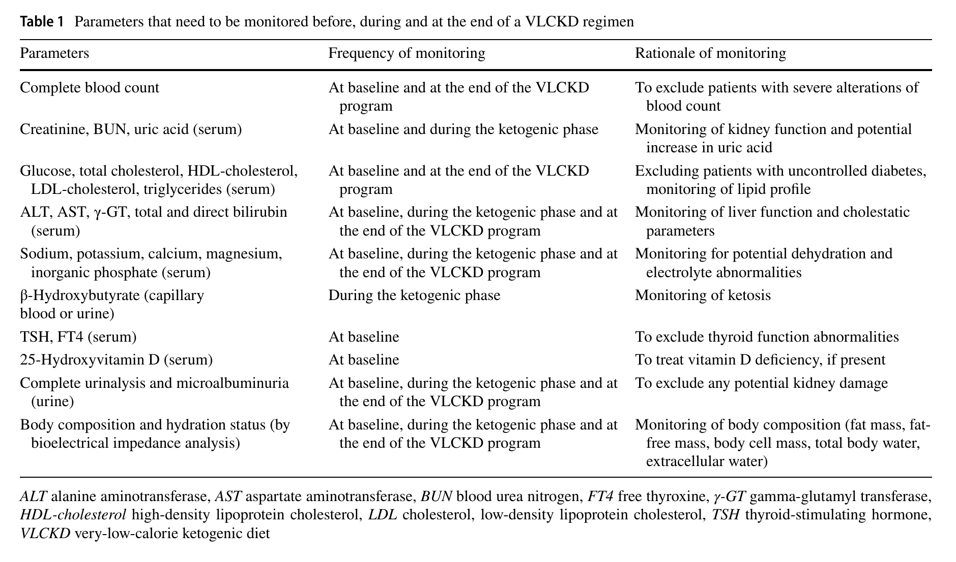
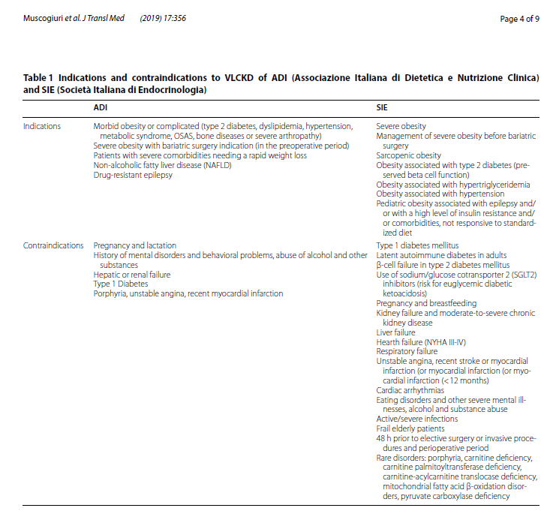
VALUTAZIONE CLINICA MEDICA
Iniziale e di follow up

Slide 63
MICROSUPPLEMENTAZIONE NUTRIZIONALE
NECESSITÀ DI INTEGRAZIONE IN SALI MINERALI E VITAMINE
Insufficiente apporto di oligoelementi data l’esclusione di alcuni gruppi alimentari
Consumo di cationi alcalini ( Na+; K+; Mg++; Ca++) sia perché si legano ai corpi chetonici carichi negativamente(aceto acetato e ß-idrossibutirrato) e vengono eliminati per via renale sia per il loro effetto tampone

Slide 64
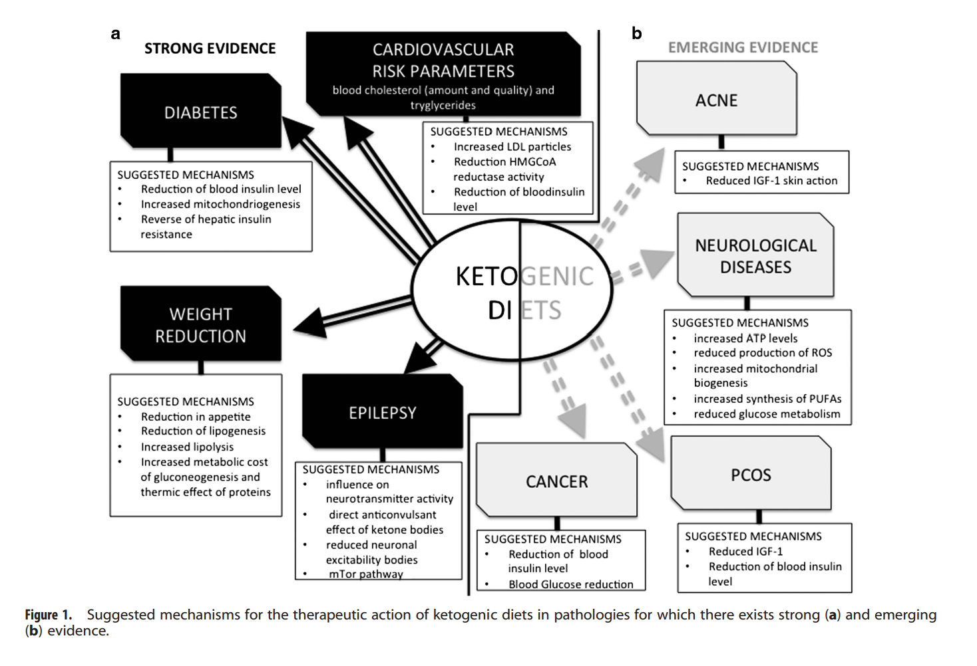
very-low calorie ketogenic diet (VLCKD)

Slide 65
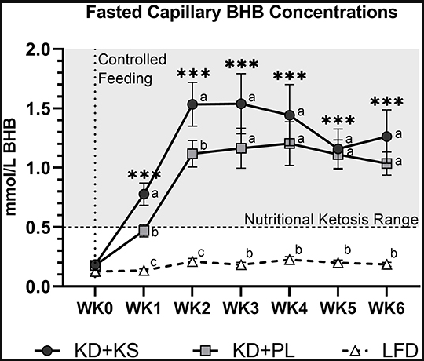
CHETOSI NUTRIZIONALE COMPENSATA

Slide 66
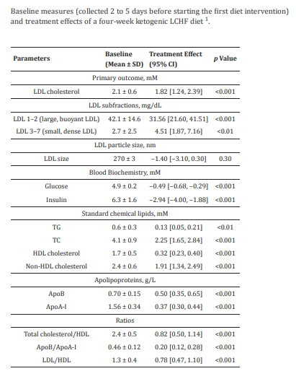
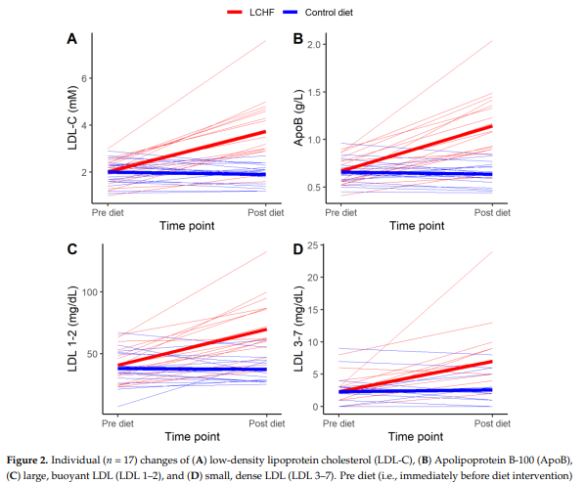

Slide 67
Muscaritoli 2023
FENOTIPPIZZARE IL PAZIENTE PRIMA DELLA SCELTA TERAPEUTICA
Cervello affamato:
il soggetto necessita di maggiori calorie per avere sazietà
Intestino affamato :
durata anomala della pienezza dovuta a svuotamento
gastrico più rapido
Fame Emotiva :
da comportamento edonico
Combustione lenta:
dovuta a rallentamento del metabolismo
Fenotipi misti

Slide 68
Acosta et Al Obesità (Silver Spring)
. 2021 Aprile;29(4):662-671

Slide 69
Fenotipizzare per VLCKD
Effetto lipolitico e neoglucogeneiico
→obesità androide maggiore tessuto adiposo viscerale
Tessuto adiposo viscerale
→metabolicamente più attivo del sottocutaneo
Legame tra adiposo viscerale e insulino-resistenza
→ maggiore riduzione di HOMA IR e HbA1c

Slide 70
PERCHE’ LE DIETE IPOCALORICHE CHETOGENICHE E NORMOPROTEICHE SONO PIU’ EFFICACI?
Le proteine permettono di mantenere stabile la massa magra in fase di dimagrimento
La digestione delle proteine ha un elevato costo energetico:
per metabolizzare 100 calorie che derivano da un alimento prevalentemente proteico sono ossidate 30 calorie (l’azione dinamica specifica delle proteine è del 30%). L’azione dinamica specifica dei lipidi è pari al 12% e quella dei carboidrati è pari al 7%
Le proteine (modificando i livelli degli ormoni gastrointestinali deputati al controllo dell’assunzione di cibo (colecistochinina, leptina, amilina),) e i corpi chetonici (direttamente) stimolano la sazietà. I CC inibiscono il senso di stanchezza (effetto amfetamino-simile)
Un pasto iperproteico ritarda lo svuotamento gastrico e quindi ritarda la ricomparsa del senso di fame
Le diete chetogeniche inducono una marcata riduzione della insulinemia e quindi, inibiscono la lipogenesi
e amplificano la lipolisi
Le diete chetogeniche riducono il quoziente respiratorio
Notes:
8 ore trascorse senza avere assunto proteine di buona qualità l’organismo deve necessariamente attingere alla sua riserva muscolare
Chi vuole dimagrire deve essere consapevole che una dieta non deve mai fornire meno di 1 g di proteine per Kg di peso corporeo al giorno, e che l’apporto proteico va distribuito in 3 pasti

Slide 71
EFFETTI POSITIVI DELLE DIETE CHETOGENETICHE
CALO PONDERALE (PREVALENTE PERDITA DI MASSA GRASSA)
RIDUZIONE DELLA INSULINEMIA
RIDUZIONE DELLA GLICEMIA
RIDUZIONE DEI TRIGLICERIDI E AUMENTO DEL COLESTEROLO HDL
RIDUZIONE DELLA PRESSIONE ARTERIOSA
MIGLIORAMENTO DEL COMPENSO GLICEMICO E RIDUZIONE DELL’ALBUMINURIA NEI PAZIENTI CON DIABETE
RIDUZIONE DELLA STEATOSI EPATICA
MIGLIORAMENTO DELLA PERFORMANCE CEREBRALE etc
Notes:
SUGGERIMENTI TECNICO PRATICI

Slide 72
EFFETTI COLLATERALI DELLE VLKD DURANTE LA RAPIDA PERDITA DI PESO
MAGGIORE RISCHIO DI MANCATA COMPLIANCE
CON CONSEGUENTE
PERDITA DI CONTROLLO E DISINIBIZIONE
ASTENIA
CEFALEA
STITICHEZZA
CALCOLOSI BILIARE
INTOLLERANZA AL FREDDO
PERDITA DI CAPELLI
VERTIGINI
DEPLEZIONE DI LIQUIDI (CON ALTERAZIONI ELETTROLITICHE)
CRAMPI MUSCOLARI

Slide 73
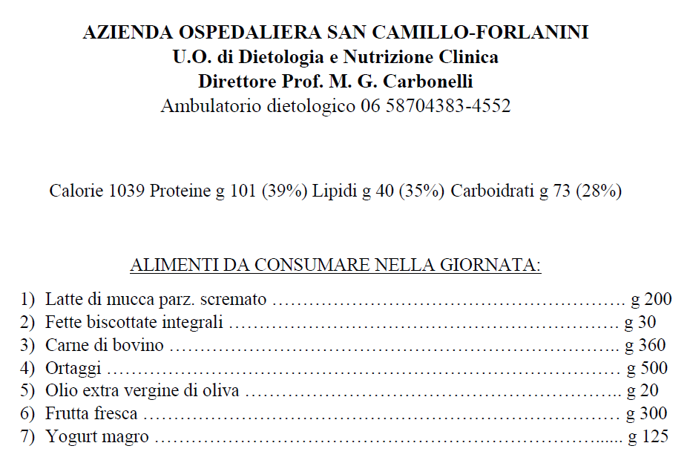
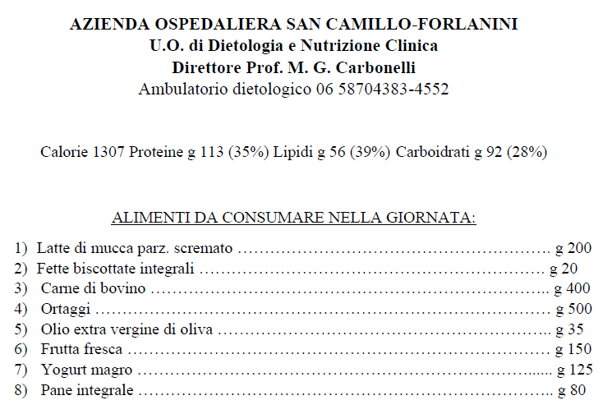
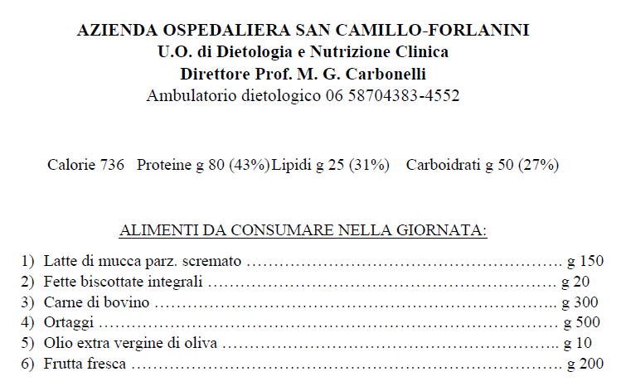
FASE 2 DONNA
FASE 3 DONNA
FASE 1 DONNA

Slide 74
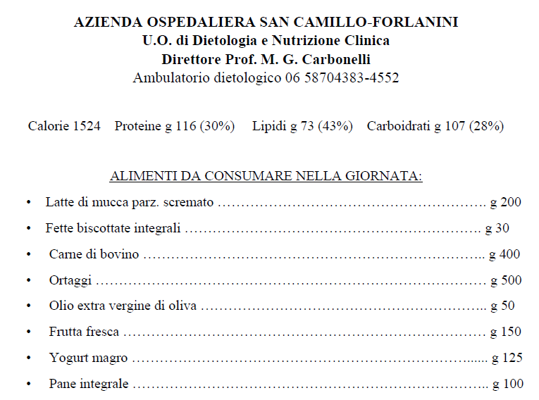
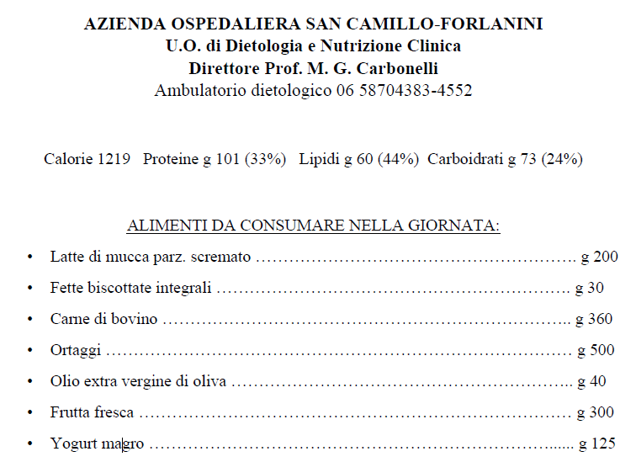
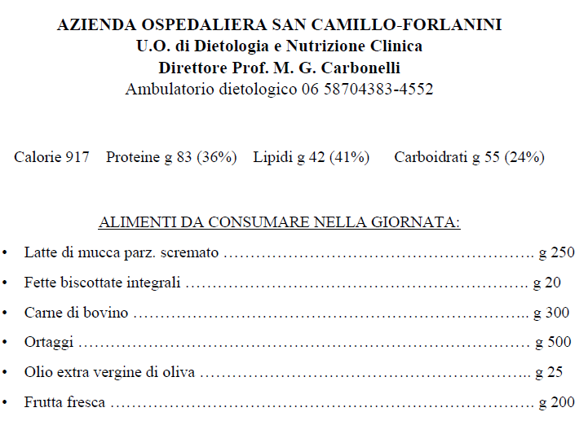
FASE 3 UOMO
FASE 2 UOMO
FASE 1 UOMO

Slide 75
FRUTTA
SUDDIVISIONE DELLE VERDURE
Escludere:
Avocado
Banane
Cachi
Mandarini
Mandaranci
Fichi
Uva
Frutta sciroppata
Succhi di frutta
Scegliere frutta poco matura.
Gruppo 1: consumo libero
Tutte le verdure a foglia, biete, broccoli, cardi, cavolfiori, cavoli, cetrioli, cime di rapa, fiori di zucca, finocchi, peperoni verdi, ravanello, radicchio, sedano, spinaci, zucchine
Gruppo 2: consumo in quantità definite (=150g)
asparagi, carciofi, cavolini di Bruxelles, cipolline, fagiolini, melanzane, peperoni gialli e rossi, pomodori, porri, rape, zucca gialla
Gruppo 3: consumo vietato
barbabietole, patate, carote cotte (permesse in piccole quantità solo crude)
Nella giornata assumere Polivitaminico con copertura 100% delle RDA
e almeno 1,5 L di acqua naturale.

Slide 76
Grazie

